Slide 1

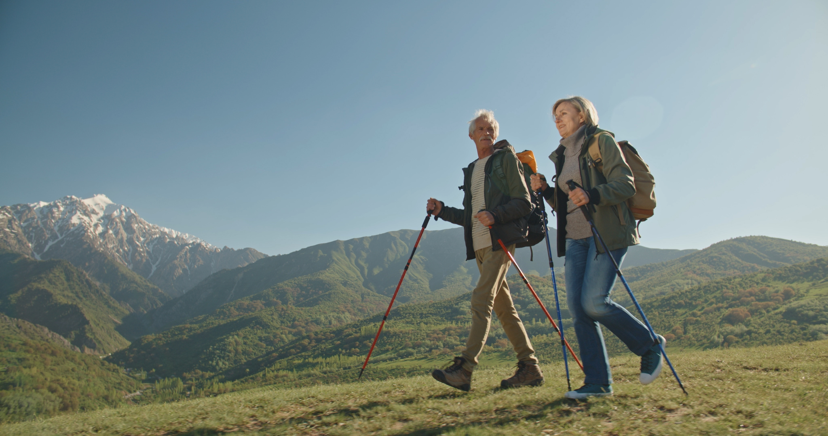
Vivre avec l’arthrose

Slide 2
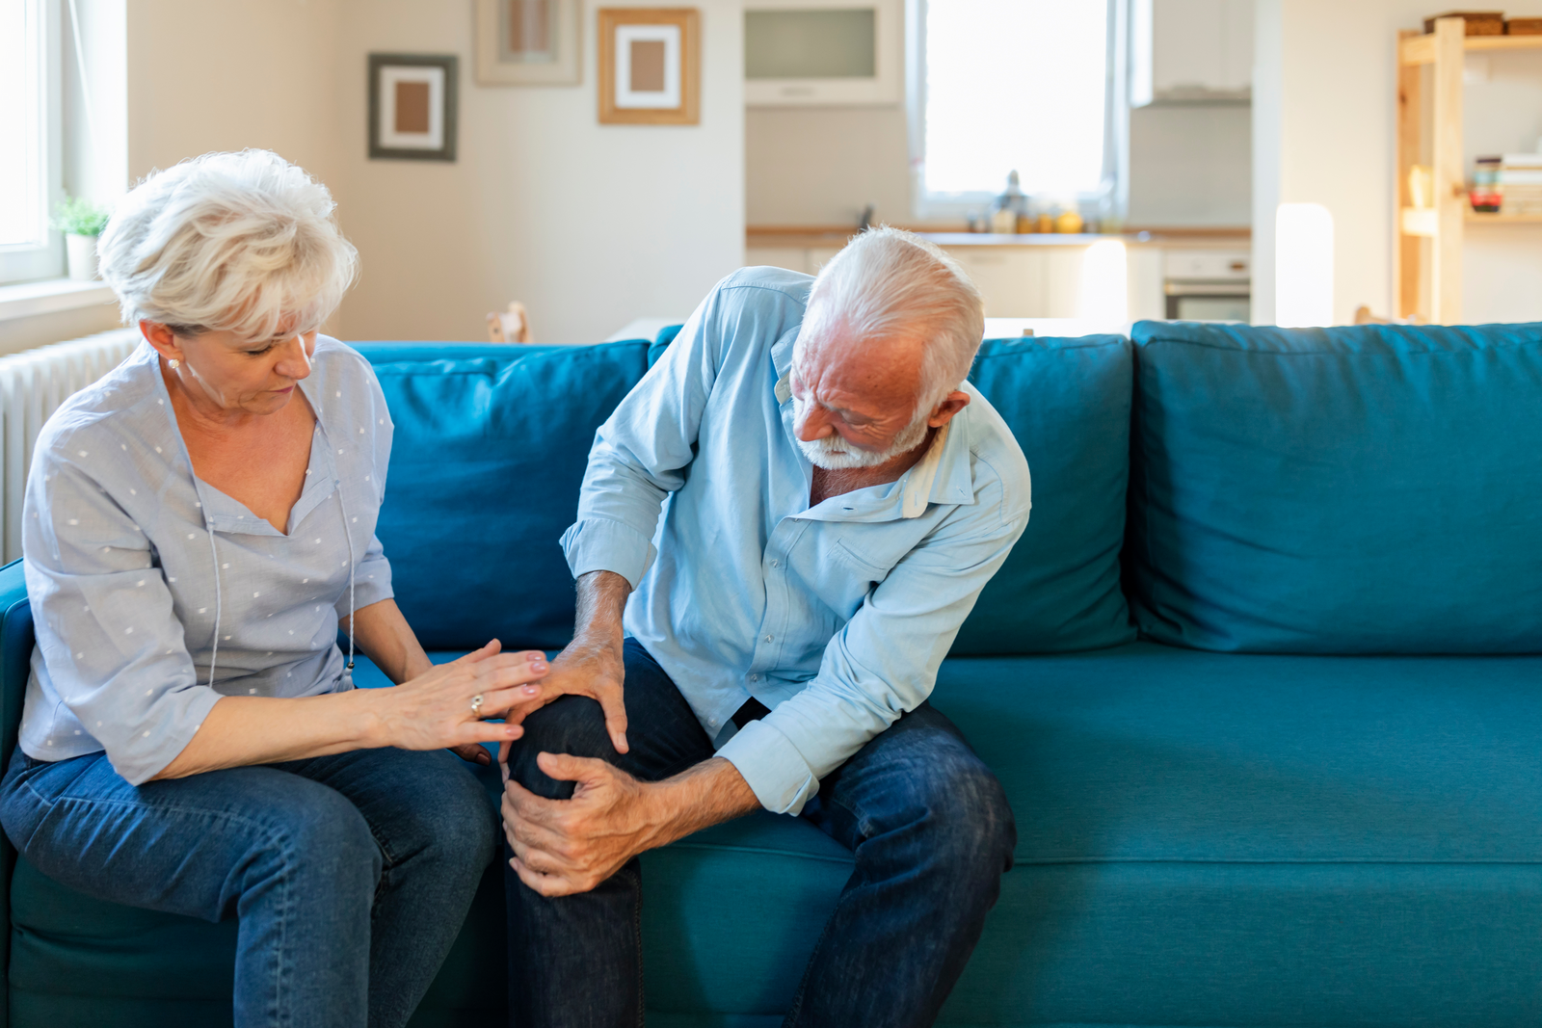
Sommaire
Qui sommes-nous?
Pourquoi parler d’arthrose?
Qu’est-ce que l’arthrose ?
Signes cliniques
Comment soulager la douleur ?
Que pouvez-vous faire?
Le remplacement de hanche et genou ?

Slide 3

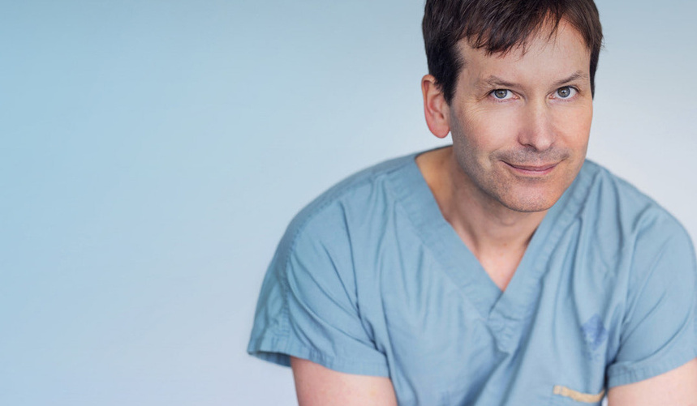
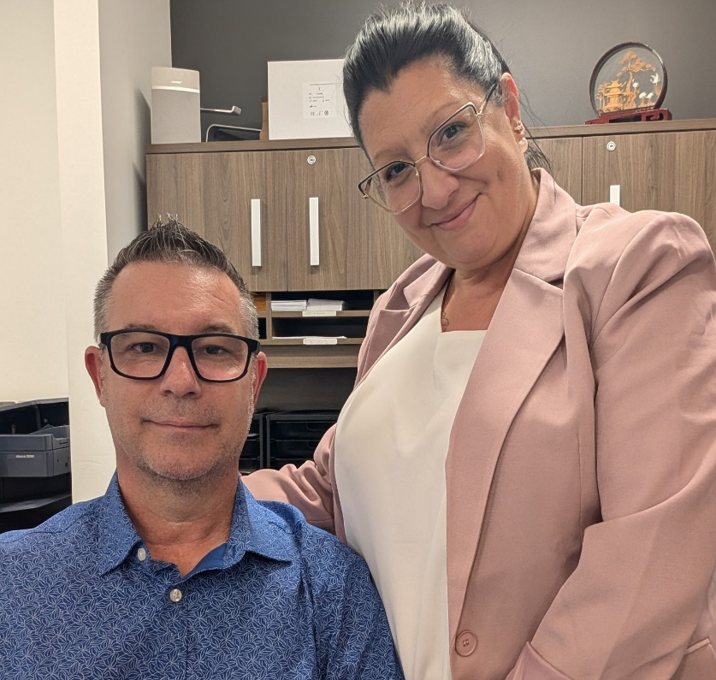
Qui sommes-nous?
Bérangère Duhen
Dr Benoit Benoit
Karine et Danny
Infirmière coordonnatrice
Et
Directrice générale
Chirurgien orthopédiste
Adjoints administratifs

Slide 4
Pourquoi parler d’arthrose?
• L’arthrose touche plus d’un Canadien sur 7.
• C’est la principale cause de douleur chronique après 50 ans.
Bonne nouvelle : il existe de nombreuses solutions pour continuer à bouger et vivre pleinement

Slide 5
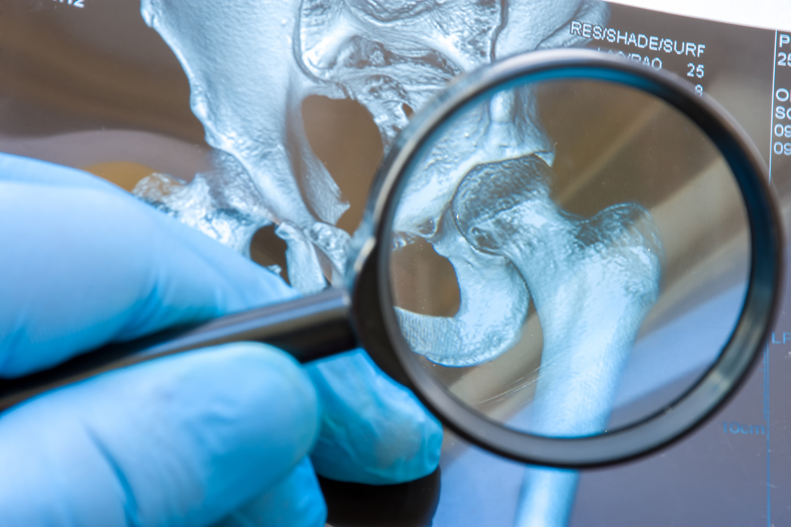
Qu’est ce que l’arthrose?

Slide 6
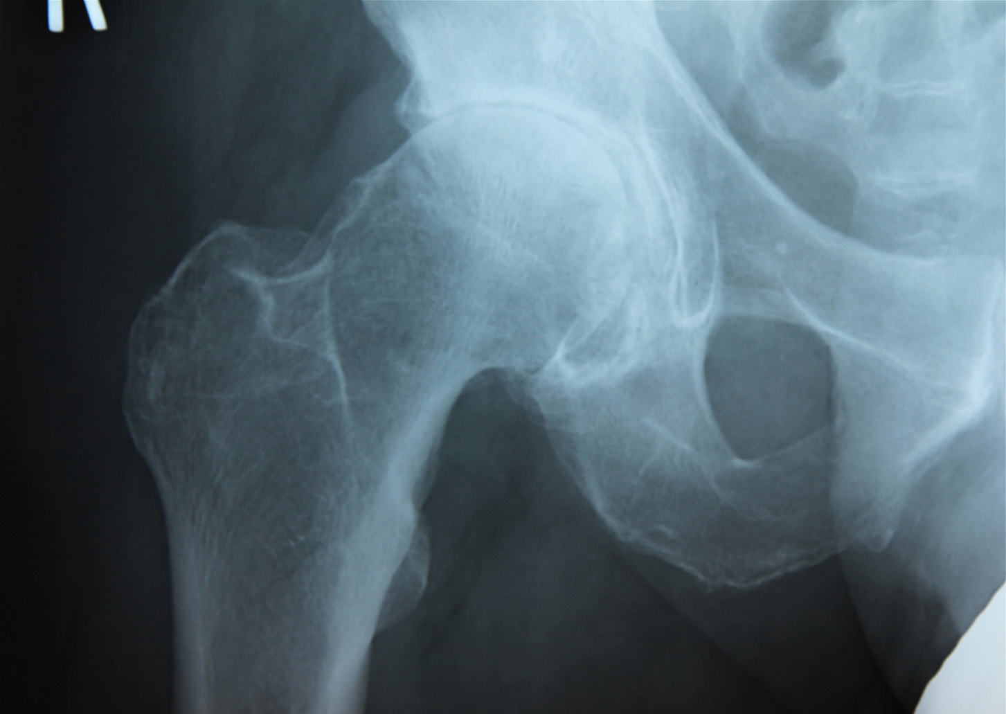
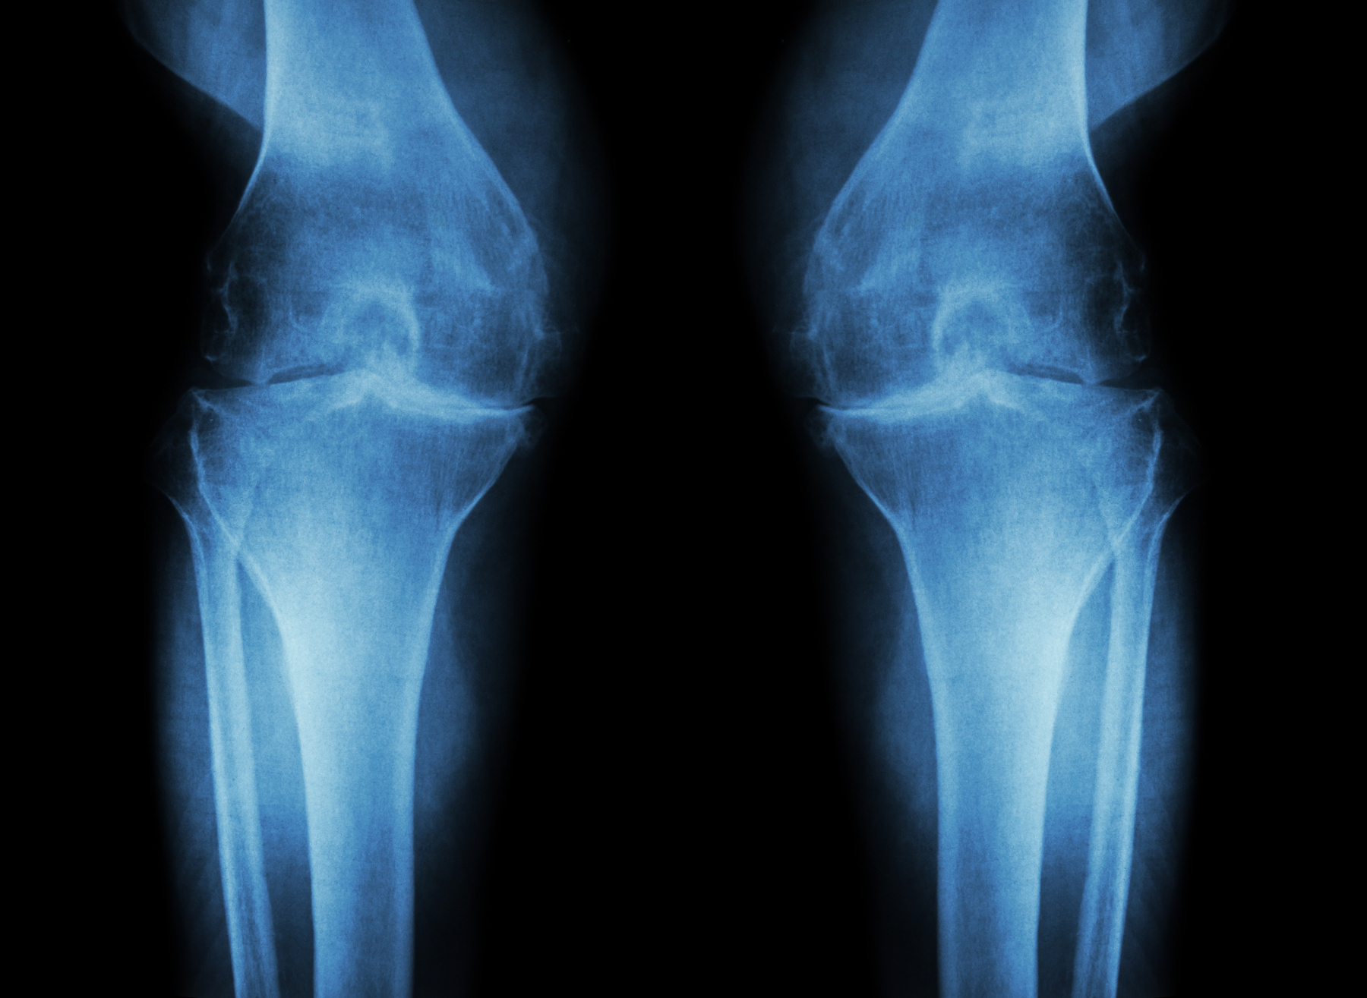
L’arthrose
• Usure progressive du cartilage qui recouvre les extrémités des os.
• Le cartilage agit comme un amortisseur.
• Quand il s’amincit, les os frottent → douleur et raideur.
• Zones touchées : genoux, hanches, mains, épaules, colonne.
Facteurs de risque
âge
hérédité
surpoids traumatismes
travail répétitif

Slide 7
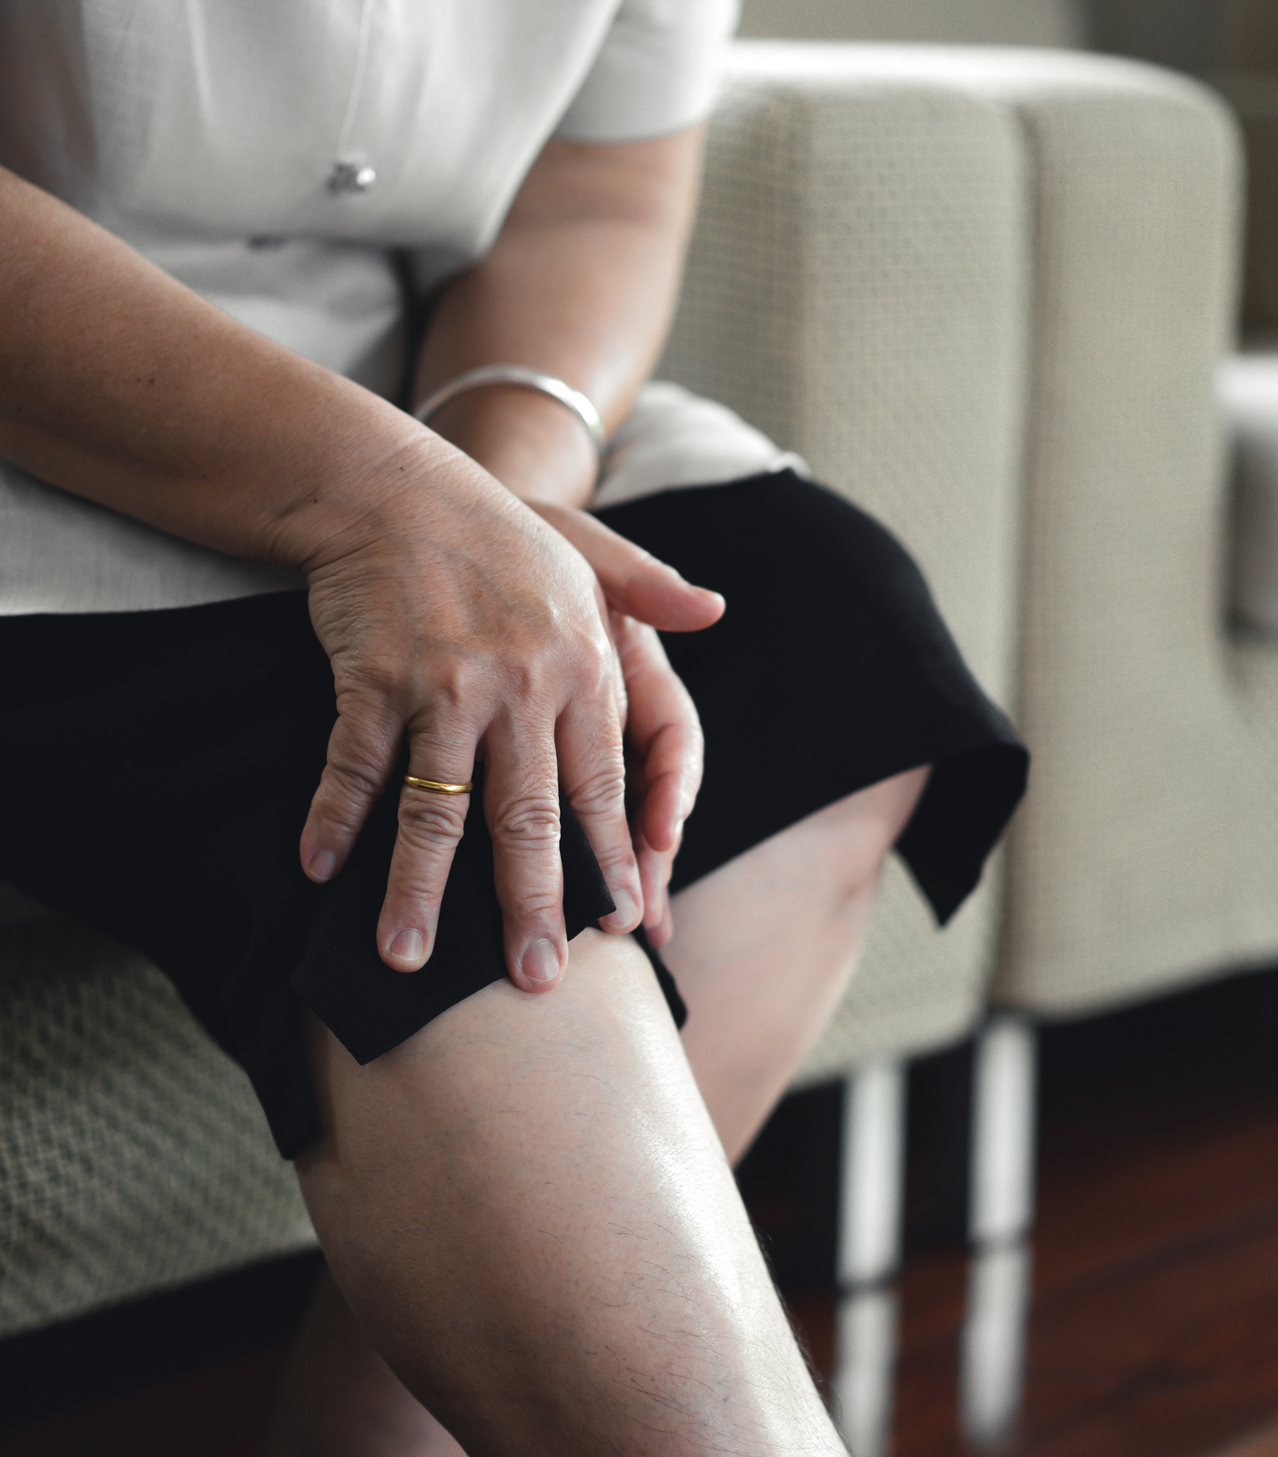
Quels sont les signes cliniques?
• Douleur à l’effort, soulagée au repos.
• Raideur matinale (< 30 min).
• Gonflement ou craquement.
• Perte de mobilité, difficulté à marcher.
• Sensation de grincement.

Slide 8

Comment soulager la douleur ?
Mettre du froid
Les anti-douleurs
La physiothérapie
Les injections
La chirurgie
À éviter : repos prolongé, arrêt total d’activité

Slide 9
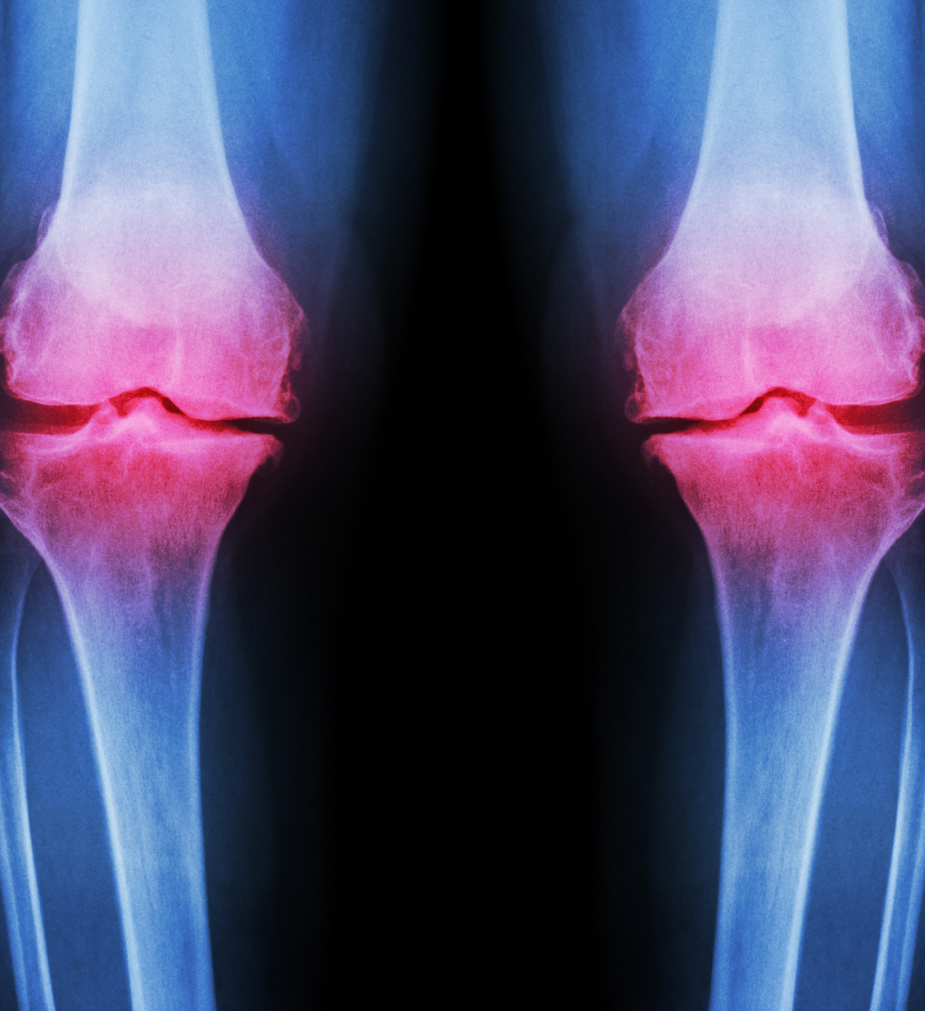
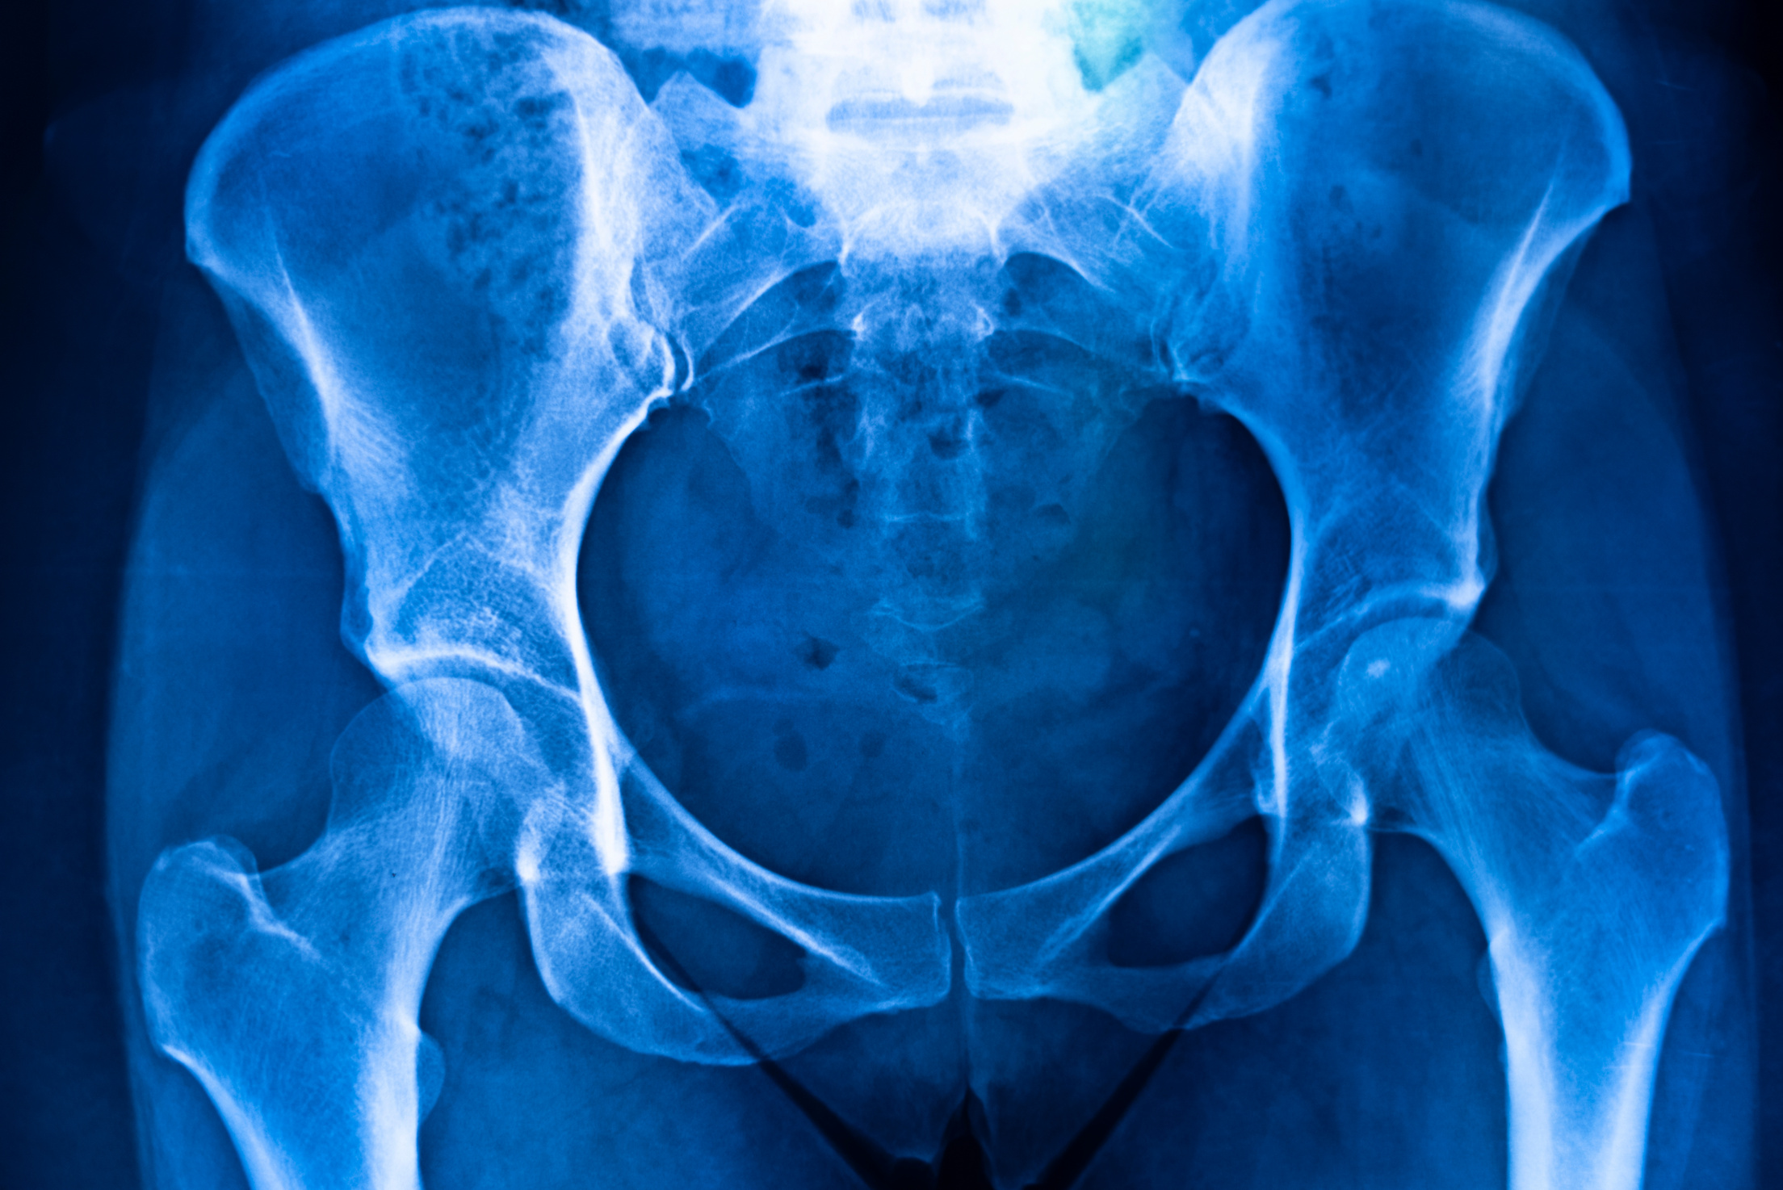
Que pouvez-vous faire?
Consulter son médecin
Si le problème est sérieux voir un orthopédiste
Son role:
• Évaluer la sévérité.
• Expliquer les options.
• Accompagner le patient dans sa décision

Slide 10
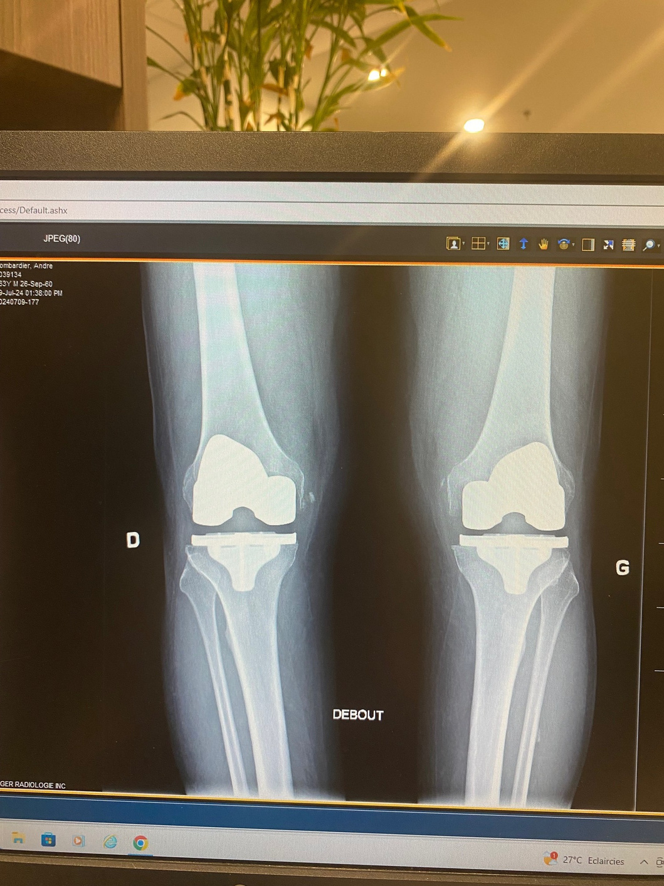
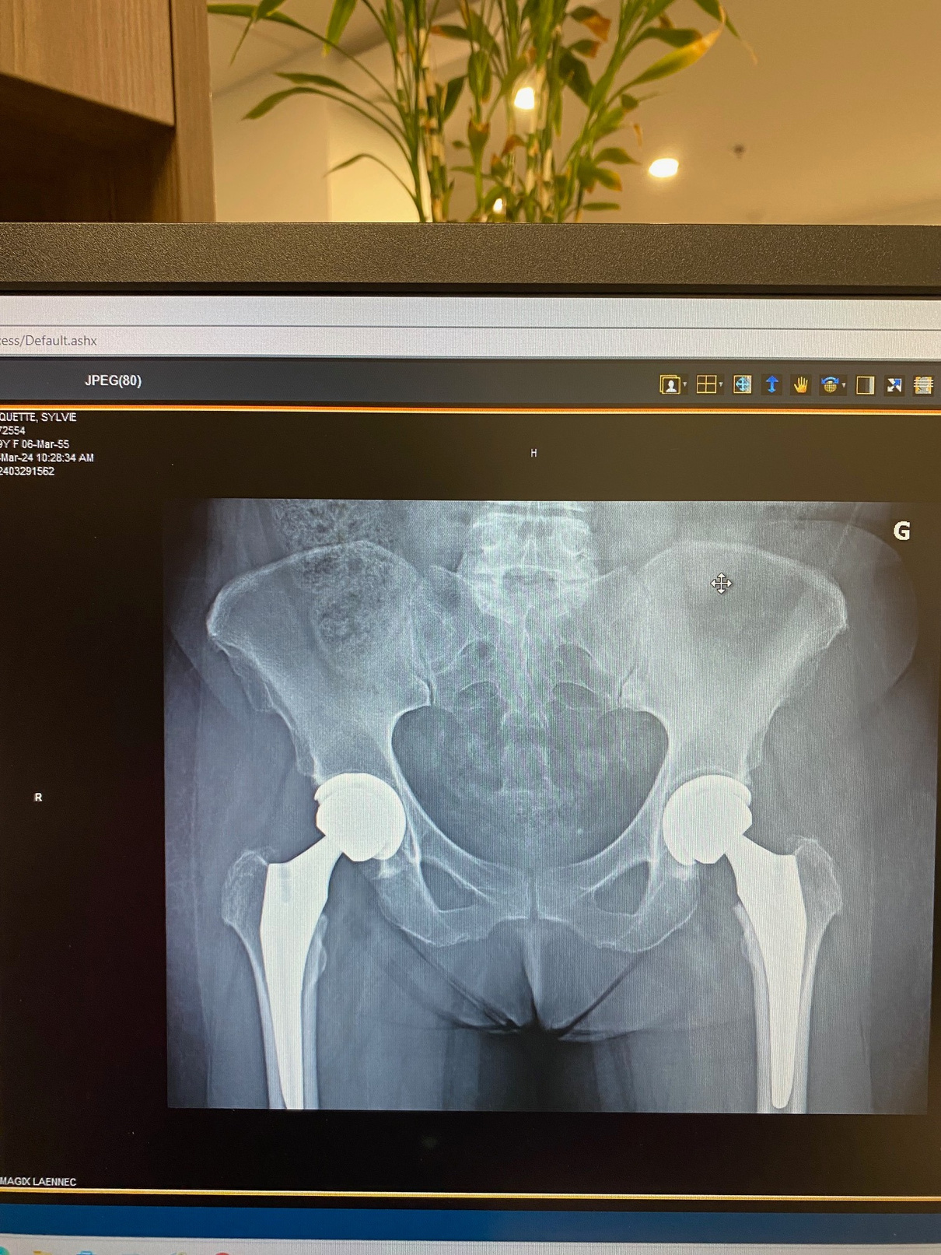
Le remplacement de hanche ou de genou
Prothèse genou
Prothèse hanche

Slide 11
Le remplacement de hanche ou de genou
Principe : remplacer l’articulation abîmée par une prothèse.
Prothèse de genou :
• Soulage la douleur, corrige l’axe, améliore la marche.
• Durée de vie : 20-30 ans.
Prothèse de hanche :
• Réduit les douleurs, rétablit la mobilité.
Durée de vie: 20-30 ans
• Reprise des activités : 6 à 12 semaines.

Slide 12
• Préparation : exercices, perte de poids, adaptation du domicile. • Hospitalisation courte : 1 à 2 jours. • Rééducation : physiothérapie, marche assistée. • Résultats : 90% des patients retrouvent une vie active sans douleur.
La convalescence

Slide 13
Prévention et qualité de vie
Bons réflexes :
• Bouger chaque jour (marche, vélo, natation douce).
• Manger équilibré (moins de sucre, plus d’oméga-3).
• Maintenir un poids santé.
• Dormir suffisamment, gérer le stress.
“L’arthrose n’est pas une fatalité. Avec les bons gestes et un bon suivi, on peut vivre longtemps et bien.”

Slide 14

Conclusion
• Comprendre son arthrose, c’est déjà mieux la gérer.
• De nombreuses solutions existent avant la chirurgie.
• Et quand elle est nécessaire, les résultats sont excellents.

Slide 15
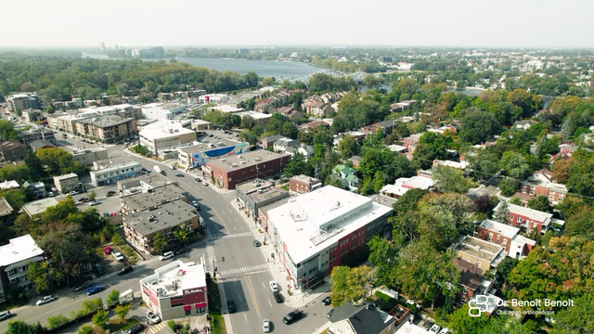
Contactez-nous
drbenoitbenoit.com
adjointe@drbenoitbenoit.com
514-331-1400
5777, Boulevard gouin ouest
Montréal, Québec H4J 1E3

